Slide 1
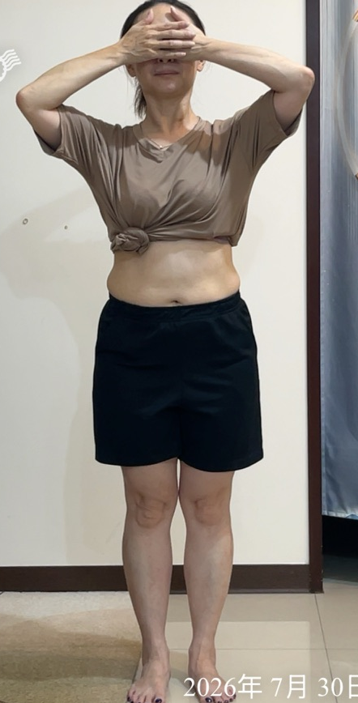
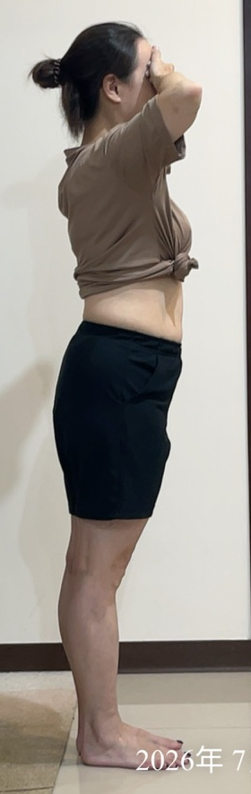
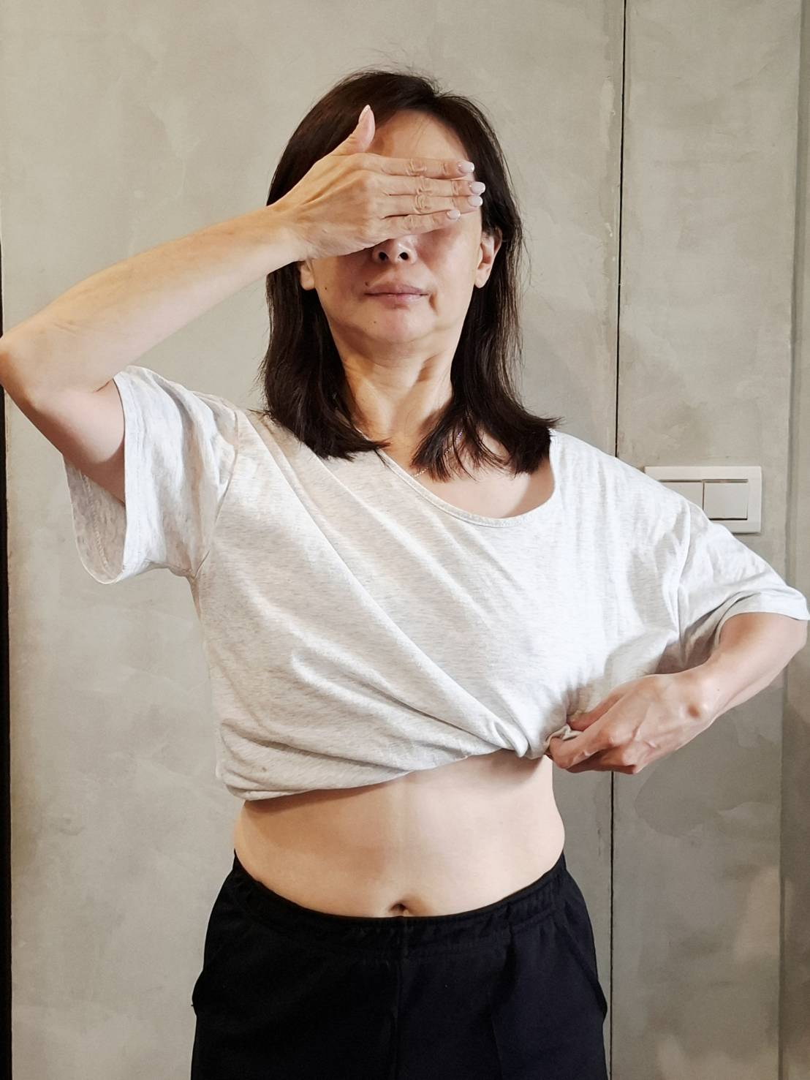
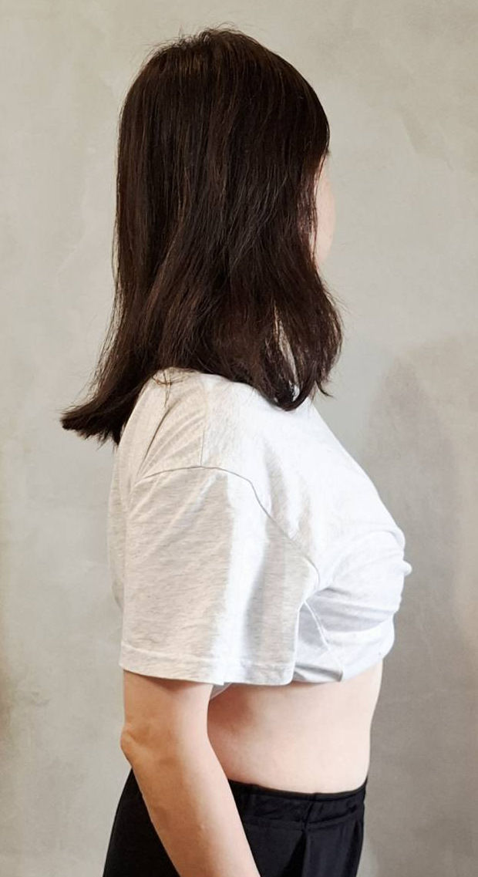
寰宇南京中心
健管45 許雅雯
健管前
健管後
 | (開始日) | (結束日) | 成效
體重 | 53 | 50.9 | 降2.1kg
體脂率(％) | 32.2 | 30.4 | 降1.8 %
體脂肪(kg) | 17.07 | 15.47 | 降1.6kg
內臟脂肪 | 5 | 4 | 降 1
身體年齡 | 51 | 48 | 減 3 歲
年齡: 48歲 推薦人: 江沛璇 健管教練: 麥淑媛
AFTER
BEFORE
健管後照片
健管前照片
改善的狀況
1、胃部漲氣
2、皮膚過敏與溼疹
3、精神變好，下午不會打 打瞌睡

